Slide 1
持続可能な地域医療を創る
--創造的問題解決技法を学んで使う--
弓野憲一
静岡大学名誉教授/日本創造学会会長
yuminoocn@etude.ocn.ne.jp

Slide 2
本日の講演・ワークショップの内容
<今回>
創造的問題解決とは何か
創造的問題解決の実例
解決するべき問題の設定方法（意見表明）
問題設定-問題解決の時間配分
オーナーシップの大切さ
ブレイン・ライティングの実施方法
ブレイン・ライティング体験
<次のステップ>
創造的問題解決のファシリテーション
⇒（創造的リーダーシップ）
医療・看護における対人関係の構築
成長促し、よりよい人間関係をつくる「ほめ方」
弓野教育研究所（http://
dyumiken.com/）

Slide 3
地域医療では何が問題であるか?
地域医療には、さまざまな問題が存在する
参加者の考える問題を紹介

Slide 4
様々な問題解決
1.定型的問題解決
日本の学校教育における問題解決
・問題が与えられており、解決に必要な要素がすべて定義されている。工夫することで正解にたどりつける。日本の学校のほぼ全ての問題解決はこれである。
2.創造的問題解決
現実社会における問題解決
表出されている現象は比較的単純であるが、その背後には複数の要因が複雑に絡んでおり、何が本質的な問題であるかがわかりにくい。いじめ、多発する事故、
3.半創造的問題解決
上記二つの中間にある問題解決
例: 専門的なコンピューター・プログラム
（弓野の例）アルファベットロケット,タイピング、小5・6英語学習ロケット⇒ 弓野教育研究所HP（http://dyumiken.com/参照）

Slide 5
創造的問題解決（1）
問題--- 寂れた商店街を活性化する-----
アイデアをだしてください
持続可能な解決につながる問題に書き換える

Slide 6
総合的学習テーマ例
1. お豆腐のできるまで
⇒ 創造的問題解決のテーマに書き換えよ
2. 遠距離恋愛を成功させる方法

Slide 7
創造的問題解決（2）
旭山動物園（旭川市）
入場者数激減
閉園の危機に立たされた
入場者数を増やすアイデアは?
***********
問題（意見表明）をどのように設定したか?
意見表明を練り直し、解決できる内容に書き直す
***********
解決後---一時、上野動物園の入場者数上回る

Slide 8
久山町の地域医療（予防医学）
福岡県糟屋郡久山町
人口約8000人
日本の平均的な職業構成
50年前より予防医学を実施
死亡原因---剖検によって突きとめる
脳卒中----激減
認知症-----糖尿病と深く関係する
60歳以上の1017人---15年間追跡
耐糖能レベルと認知症発症（ハザード比）
(全原因による認知症)
耐糖能正常: 1 （対照）
糖尿病: 1.71 （1.19-2.44，P＝0.003）
(アルツハイマー病)
糖尿病: 1.94 （1.16-3.26，P＝0.01）
(http://www.epi-c.jp/entry/e001_0_0207.html)

Slide 9
九州大学・教育と医学の会
1970頃—九大には教育と医学の会
現在でも、「教育と医学」雑誌発行
心理学者—成瀬悟策----脳性小児麻痺児動作訓練
医者---池田一好（教育学部教授⇒学長）
医者---池見酉二郎
日本の「心療内科」の草分け
久山町の予防医学の実践につながる

Slide 10
創造的問題解決（3）
久山町の持続可能な創造的問題解決
50年前---- 脳卒中が多発⇒これを解決（死者数激減）
<何が>そして<なぜ>これが創造的問題解決か?>
1.地域で問題を解決
(九大医学部、保健所、地域の病院、中村大学栄養学科、地域住民)
2.剖検によって死因等を特定----データを積み重ねた
3.プロジェクトを創った:予防医学、栄養学、持続的検診制度、地域ネットワーク
4.現在もこのプロジェクトは持続している

Slide 11
久山町の脳卒中による死亡率の変化
 |  | 男性 |  |  |  | 女性
 | 第1集団 | 第2集団 | 第3集団 |  | 第1集団 | 第2集団 | 第3集団
全脳卒中 | 634 | 232 * | 138 * |  | 286 | 162 * | 102 * **
脳梗塞 | 268 | 147 * | 68 * ** |  | 159 | 84 * | 45 * **
脳出血 | 283 | 77 * | 30 * |  | 61 | 32 | 29
くも膜下出血 | 56 | 0 | 40 |  | 44 | 45 | 27
死亡率 / 10万人・年 * P＜0.05 vs. 第1集団 ** P＜0.05 vs. 第2集団
第1集団は1961年に未発症の1618例（追跡率 99.9 ％，剖検率81.6 ％），第2集団は1974年に未発症の2038例（追跡率99.9 ％，剖検率86.2 ％），第3集団は1988年に未発症の2637例（追跡率99.9 ％，剖検率75.5 ％）。
http://www.epi-c.jp/entry/e001_0_0029.html

Slide 12
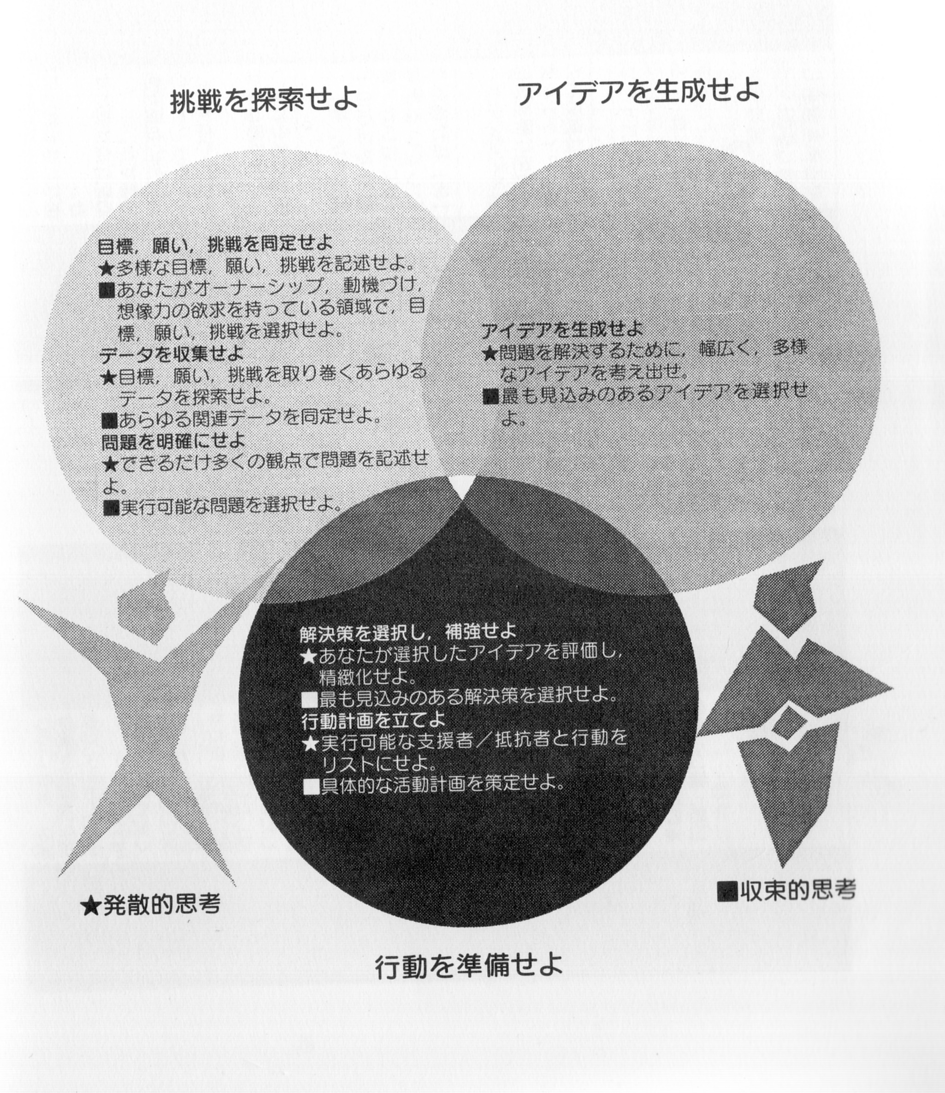
創造的問題解決の過程

Slide 13
独創的なアイデアの着想を拒むもの
----Good Ideas Killer----
習慣
規則と伝統
現在の心地よさ
文化的ブロック
斉一性への圧力
失敗の恐怖（小5で急に平凡になる）
異質であることへのおそれ

Slide 14
ブレイン・ストーミングの4原則
NY州立大バッファロー校（創造性開発コース）
設立者: アレックス・ オズボーン
------------------------------------
<創造的なアイデアを得るための原則>
①アイデアの判断延期、
②多いほどいい、
③自由奔放ほどいい、
④他者のアイデアの改良を歓迎

Slide 15
ブレイン・ライティング法
--- 全ての参加者がアイデアを考える----
1.挑戦への意見表明（解決する問題）を書く
2.ブレイン・ストーミングの4原則—おさらい
3.三つのアイデアを静かに考え、一段目にかく
4.3分経ったら、時計回りで次の人にわたす

Slide 16
この時間の「意見表明」を創る
<意見表明スターター>地域の認知症の患者を少なくしたいな
<これを解決可能な問題に書き換える>
専門家、地域、地域住民、地域ネット
何%を目標にするか?

Slide 17
ブレイン・ライティング-開始
最初の3分間に出たアイデアの内、いいもの3つを第一行に書く。繰り返す。
3×6=18のオリジナルなアイデアを考える
合図があったら、時計回りに次ぎの人に渡す
いいアイデアが出てる間は、それを書く
他の人のアイデアを改良してもいい
ブレインストーミングの4原則を守る

Slide 18
まとめ
<終了時点で手元にある反応紙から>
3つの優れたアイデアを選ぶ
<グループの世話人が司会して>
グループ内で5つの優れたアイデアを選ぶ
黒板に掲示する。

Slide 19
問題設定と問題解決に配分する時間の比
アルバート･アインシュタイン博士（Albert Einstein）はあるとき次の質問を受けた。もしある大災害が世界を襲うとして、そして対応するのに1時間しか猶予がないとしたら、その時間をどのように使うか。
博士は少し考えてこう答えた。｢私は55分を、問題を明らかにすることに費やし、残りの5分をそれを解決することに使うだろう。なぜなら問題を明確にすることは、しばしばその解決よりもはるかに重要だからだ。一方、解決はたんに数学や実験上の技術に他ならない｣。

Slide 20
問題に関するオーナーシップ
オーナーシップを検証する質問
あなたはこの挑戦を説明できますか．
あなたはこの目標を達成することを進んで説明できますか（そしてもし説明が受け入れられなかったとき、その結果に耐えられますか）．
これはあなたが解決すべき問題ですか．
この問題に対する解決策を実行することを，他の誰かがあなたに期待していると思いますか．
あなたはこの挑戦を制していますか．
おわり

Slide 21
弓野教育研究所HP紹介（http://dyumiken.com）
幼児・小学生の英語学習ソフト
創造性・問題解決に関する本
世界の創造性教育 ナカニシヤ
英国初等学校の創造性教育（上・下）静岡学術出版
創造的問題解決 北大路書房
創造的リーダーシップ 北大路書房
PDF-Book「学びと創りの心理学」
創造性育成関係の講演・ワークショップPP原稿

Slide 22
[創造性を伸ばすほめ言葉例]
さすが「・・君」、本当君らしい考え（表現）だ。
なかなか人が思いつかないアイデアをよく考えたね。
時代を先取りする考えだ。
そのレポートはいろいろな観点からよく吟味されているね。
こんな粗末な材料で、よくこんな作品が出来たものだ。
その「もしかしたら」という風に「仮定」して考えた点がすばらしい。
あなたの挑戦に先生は、脱帽だね。
そのポスターの配色が傑出しているよ。
そのアイデアはエジソンも顔負けだ

Slide 23
看護場面での「ほめ言葉」
＜看護教育編＞
共感性
目線を合わせて話を良く聞いていましたね、患者さんも笑顔でしたね
患者さんの思いに応えようとしてやったんだよね、嬉しかったと思うよ
判断力
患者さんの痛みを考えながら、清拭が出来ていたのがすごいと思いました
患者さんの異常に気付けて、適切な判断ができましたね。すごいわ！
動機づけ
患者さんから頼りにされているから、大丈夫だよ
上手になったね、コツ掴んできたね
リーダーシップ・フォロワーショップ
良く気がついて報告できましたね。忘れずにすんで助かりました
忙しい人のカバーを率先してやれていましたね

Slide 24
[リーダーシップ・フォロワーシップを育てるほめ言葉例]
①議事の進め方がすばらしい、②よくリーダーに協力できたね、③よく皆の気持ちがまとめられたね。④リーダーの指示に上手に従えたね。⑤成員の意見がよく聞けたね。⑥対立する意見を見事にまとめたね。⑦～君のおかげでクラスが明るくなったよ。⑧クラス一丸となって、強い相手をよくうち負かせたね。

